Slide 1
DISEÑO WEB
AUNAR

Slide 2
Objetivo de la sesión
Conocer los conceptos básicos de HTML y su evolución

Slide 3
Contextualización
Para iniciar la comprensión temática del programa de formación es importante tener claros algunos conceptos que serán fundamentales:
¿Qué es un lenguaje de marcado?
“HTML es la abreviatura de HyperText Markup Language, (Lenguaje de Marcas de Hipertexto) y es el lenguaje que todos los navegadores usan para presentar información en la World Wide Web (www). Es importante primero remarcar que HTML no es un lenguaje de programación sino, un lenguaje de marcado o de marcas. Lenguaje de programación: Conjunto de símbolos y reglas sintácticas y semánticas que definen su estructura y significado y permiten construir un programa (programa: secuencia de instrucciones que indican las acciones que han de ser ejecutadas por una computadora). Lenguaje de marcas: Conjunto de Símbolos y reglas usadas para especificar el formato y estructurar el contenido de un documento o página web”.

Slide 4
Contextualización
El diseño visual o diseño en comunicación visual es una disciplina profesional que estudia los sistemas de información, con el objeto de convertir los datos en formas visuales, teniendo en cuenta los procesos perceptivos. Consiste en la creación de imágenes funcionales con fines netamente comunicacionales, para esto se hace uso de las nuevas tecnologías para un desarrollo más estructurado.
Fuente: https://es.wikipedia.org/wiki/Dise%C3%B1o_visual

Slide 5
Contextualización
Etiquetas HTML Básicas
“<HTML> … </HTML>: Delimita y engloba toda la página web, que consta de cabecera y cuerpo.
<HEAD> … </HEAD>: Delimita y engloba la cabecera de una página, que contiene un conjunto de informaciones que no se muestran en la ventana, entre ellas el título de la página, pero que pueden ayudar a los navegadores y a los buscadores para interpretar o a encontrar correctamente la página.
<TITLE> … </TITLE>: Dentro de la cabecera (HEAD), lo que se incluye aquí se muestra en la barra del título de la ventana del navegador.
Metadatos: La cabecera admite otras muchas etiquetas
<BODY> … </BODY>: Delimita y engloba el cuerpo de la página, que son el conjunto de informaciones (texto e imágenes) que se muestran en la página, así como las indicaciones de cómo deben mostrarse. Admite atributos.

Slide 6
Contextualización
Formatos de Parágrafo
El texto de la página se puede estructurar en encabezamientos de los diferentes apartados de la página, que pueden tener distintos niveles de 1 a 6 (siendo 1 el más importante) y párrafos normales.
<H1> ... </H1> o <H2> ... </H2> (hasta 6). Párrafos que son encabezamientos (con distintos niveles).
<P>... </P>: Párrafos normales.
<P align="center">... </P>
El atributo align permite alinear el texto del párrafo. Se puede aplicar igual a las etiquetas <H1>… <H6>.
<BR>: Permite partir un párrafo empezando una línea nueva, pero sin dejar espacio.
<HR>: Pone una línea horizontal de separación.
<BLOCKQUOTE>…</BLOCKQUOTE>: Sangra el párrafo.
Formatos de texto
Formatos Físicos:
Negrita: <B>…</B>
Cursiva: <I>…</I>
Subrayado: <U>…</U>
Teletipo: <TT>…</TT>
Tachado: <STRIKE>…</STRIKE>
Grande: <BIG>…</BIG>
Pequeña: <SMALL>…</SMALL>
Superíndice: <SUP>…</SUP>
Subíndice: <SUB>…</SUB>

Slide 7
Contextualización
Listas
<UL> ... </UL>
Lista numerada.
<OL> ... </OL>
Lista no numerada.
<LI> ... </LI>
Elementos de una lista.
Enlaces
Sirven para acceder desde una página a otra página o a otro recurso disponible.
<a href="http://servidor/recurso.html">texto del enlace</a>
Enlace absoluto a una página
<a href="recurso.html">texto del enlace</a>
Enlace relativo a una página
<a name="marcador"> ... </a>
Marcador (enlace interno) dentro de una página
<a href="#marcador">texto del enlace</a>
Enlace a un marcador de la misma página
<a href="recurso.html#marcador">texto del enlace</a>
Enlace a un marcador de otra página (que puede darse con dirección absoluta o relativa).
<a href="recurso.html" target="_blank">texto del enlace</a>
Enlace a otra página (absoluta o relativa, con o sin marcador) que se abra en otra ventana.

Slide 8
Contextualización
Imagenes
En la realización de las páginas web se debe vincular imágenes para mejorar su presentación, para ello se debe usar la siguiente etiqueta:
<img src="nombre.gif">
Muestra una imagen, que normalmente es de tipo GIF o JPG, admite atributos
Tablas
Permite organizar la información en tablas. También sirve para maquetar (dar forma general) al aspecto de la página, para ello se usa las siguientes etiquetas:
<table border="1">
<tr>
<td>Sabado</td>
<td>Domingo</td>
</tr>
<tr>
<td>Curso HTML</td>
<td>Curso CSS</td>
</tr>
<tr>
<td>Curso Frontpage</td>
<td>Curso CSS 3.0 Maker </td>
</tr>
</table>”

Slide 9
Contextualización
Marcos
“Los marcos o frames sirven para distribuir mejor los datos de las páginas, ya que permiten mantener fijas algunas partes, como pueden ser el logotipo y la barra de navegación, mientras que otras sí pueden cambiar. Además de mejorar la funcionalidad, pueden mejorar también la apariencia.
Los conjuntos de marcos se definen a través de las etiquetas <frameset> y </frameset>, que van después de la etiqueta <head>. A través de estas etiquetas se indica el número de marcos en que se dividirá la ventana, cada uno de los cuales será una especie de subventana.
En la tabla #1. Se lista los atributos que podrán ser usados en la etiqueta de <frameset> … </frameset>.”

Slide 10
Atributo | Significado | Posibles valores
cols | tamaño de cada una de las columnas en que se divide el documento | un número (acompañado de % cuando se desee que sea en porcentaje) por cada columna, separados por comas.
rows | tamaño de cada una de las columnas en que se divide el documento | un número (acompañado de % cuando se desee que sea en porcentaje) por cada fila, separados por comas.
frameborder | aparece o no el borde de los marcos | yes no
framespacing | separación entre los marcos | un número
border | grosor del borde | un número, acompañado de % cuando se desee que sea en porcentaje
bordercolor | color del borde | número hexadecimal
Fuente: tomada de (Aulaclic.es, 2016).

Slide 11
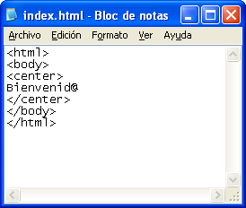
Actividad de apropiación
Trabajemos los ejemplos del documento
“El lenguaje de marcado y su evolución unidad 1.”

Slide 12
Actividad de Transferencia
Pongamos en práctica los conceptos aprendidos
Actividad de aprendizaje 1
Diseño Mi Hoja de Vida
La empresa de diseño El mundo del Arte, acaba de abrir una convocatoria para el
cargo de diseñador web.
Para causar una buena impresión y demostrar que tiene nociones sobre el manejo
de HTML, elabora su hoja de vida en forma de página web.
La página debe contener los siguientes elementos:
• Imágenes.
• Listas.
• Etiquetas de formato de texto.
• Tablas.
• Vínculos (con la página http://aunarcali.edu.co/).
Envíe al docente un archivo de texto elaborado en el editor de su envie el documento en carpeta comprimida vía Q10.
Nota: esta actividad es de carácter individual. Recuerde revisar el documento
denominado “El lenguaje de marcado y su evolución unidad 1”.

Slide 13
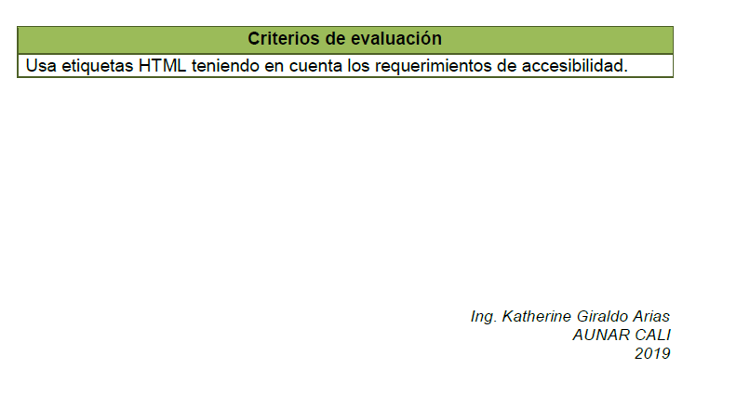
Criterios de Evaluación

Slide 14
Evaluación
¿Qué sabia?
Qué aprendió?
¿Qué aplicabilidad tiene para usted?

